Slide 1
Calculer :
15 + (- 40)

Slide 2
Correction
15 + ( - 40) = - 25

Slide 3
Calculer :
14 - ( - 26)

Slide 4
Correction
14 - (- 26) = 14 + 26
= 40

Slide 5
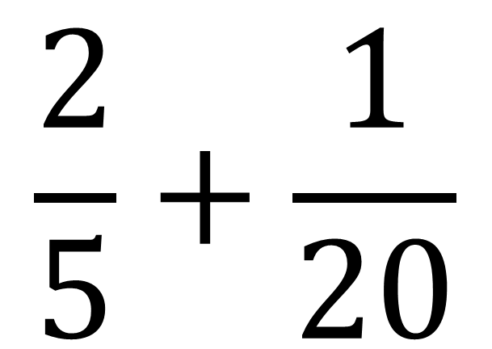
Calculer :
$$\frac{2}{5}+\frac{1}{20}$$

Slide 6
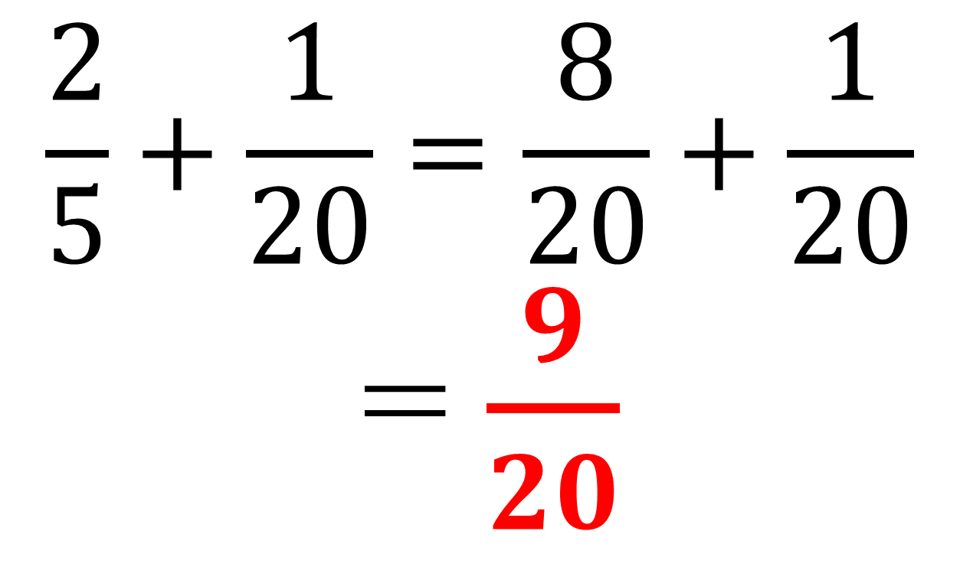
Correction
$$\frac{2}{5}+\frac{1}{20}=\frac{8}{20}+\frac{1}{20}$$
= $\frac{9}{20}$

Slide 7

TOM est un triangle.
T
40°
40°
O
M
Quelle est la n$ature de TOM ?$

Slide 8
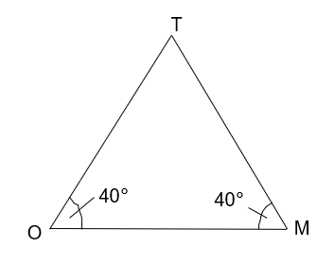
Correction
Comme TOM a deux angles de même mesure alors
alors TOM est isocèle en T.

Slide 9
« AMADEO »
Quelle est la fréquence d’apparition de la lettre « A » dans ce mot ?

Slide 10
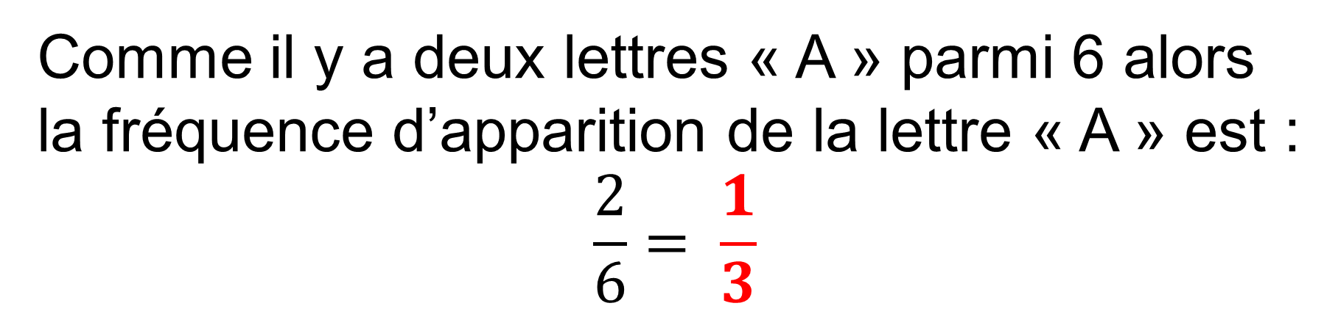
Correction
« AMADEO »
Comme il y a deux lettres « A » parmi 6 alors
la fréquence d’apparition de la lettre « A » est :
$$\frac{2}{6}= \frac{1}{3}$$

